Slide 1
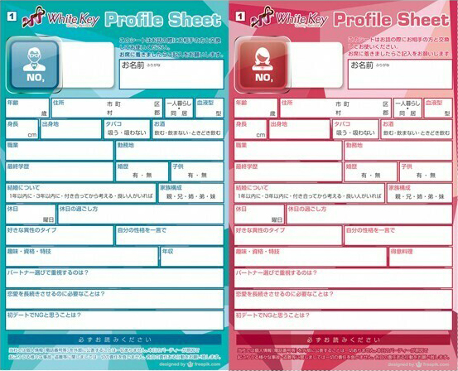
04
競合
仕組みはあるが、「会話の場」には誰も介入していない
 | 出会う前 | 会話の最中 | 会話の後
ホワイトキー | AIマッチング | 紙のカード | —
タメニー オトコン | — | 紙の会話メモ | 希望カード で集計
リンクバル machicon JAPAN | CoupLink登録 | — | CoupLinkで いいね・連絡
この提案 |  | インタラクション | 振り返り
ホワイトキーの自己紹介カード
会話の最中はこの紙だけ
空いているのは「会話の最中」。ここに TomoMeet が入る
Notes:
ホワイトキーは出会う前に AI でマッチングし、会場では紙の自己紹介カードを交換する。タメニーのオトコンでは、会場で紙の自己紹介カードと会話メモを配り、最後にリクエストカード（第 3 希望まで）でマッチを集計する。リンクバルは街コンサイトの machicon JAPAN とマッチングアプリの CoupLink を両方運営している。machicon JAPAN 経由で参加した街コンでは、参加した瞬間に CoupLink への登録を求められ、会った相手とはアプリでいいねやメッセージを送る。どのサービスも、会話の最中に使える道具は紙のカードくらいで、会話そのものには誰も介入していない。TomoMeet はここに、インタラクションで入る。

